Slide 1
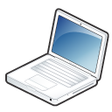
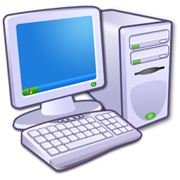
Якими бувають персональні комп’ютери
Створив Іван Розумний, 6-в клас

Slide 2
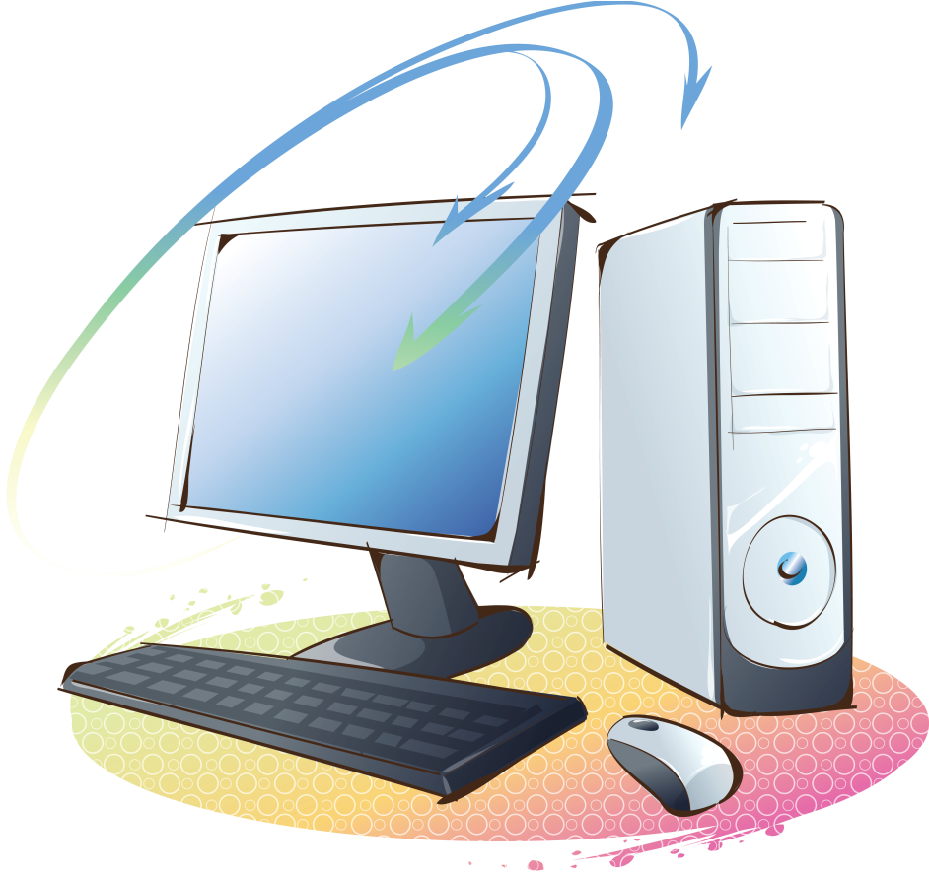
Стаціонарні комп’ютери
монітор
системний блок
клавіатура
миша
Notes:
Стаціонарні комп’ютери складаються з окремих частин, як наприклад, системний блок, монітор і клавіатура, миша. Частини з’єднуються спеціальними кабелями з системним блоком.

Slide 3

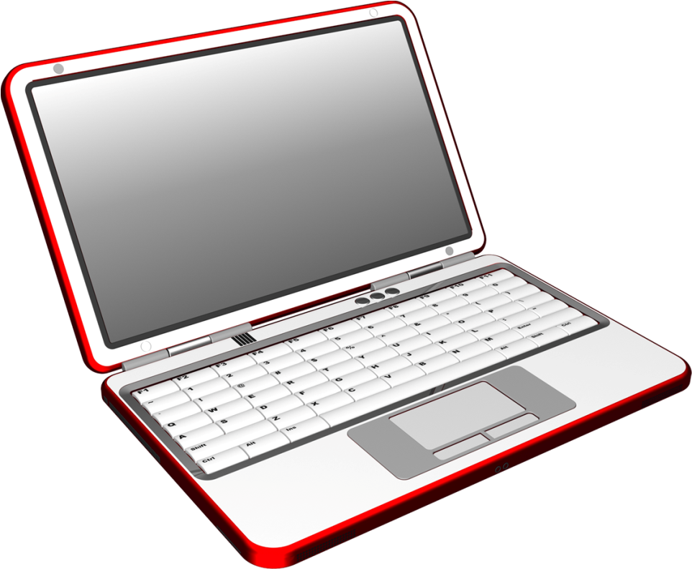
Портативні комп’ютери
є
ноутбук
нетбук
Notes:
Ноутбук (від англ. notebook — блокнот, блокнотний ПК) - портативний персональний комп'ютер, в корпусі якого об'єднані складові стаціонарного ПК. Корпус ноутбука згортається у вигляді книжки. Звідси і пішла назва такого виду ПК. Ноутбуки мають невеликий розмір та вагу, деякий час можуть працювати на акумуляторних батареях.
Нетбук - портативний комп'ютер, основне призначення котрого полягає в доступі до Інтернету. Нетбуки ще менші за ноутбук розмірами та вагою, низьким рівнем споживання електроенергії.

Slide 4

планшетні комп’ютери
стілус
сенсорний
екран
Notes:
Планшетні комп’ютери та кишенькові – це персональні комп’ютери, які містять сенсорний, тобто чутливий до дотиків екран. Його використовують для введення даних без використання окремих пристроїв - клавіатури і миші. Вводити дані можна за допомогою спеціального пера - стілуса або пальцем руки

Slide 5
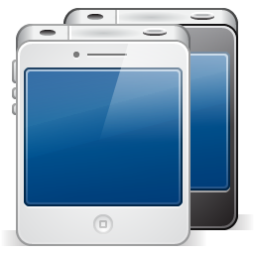
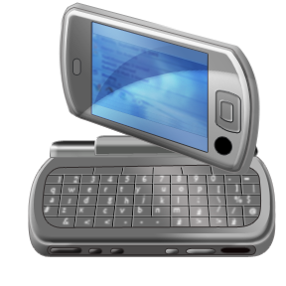
Кишенькові комп’ютери
х
Смартфони
комунікатори
Notes:
Кишенькові комп’ютери ще менші за розмірами, тобто такі, що можуть поміститись навіть в кишені.
Кишенькові комп’ютери, що мають ще й функції мобільного телефону, називають смартфонами або комунікаторами. Ці слова являють синонімами й слово смартфон вживають частіше. Функції смартфонів мають майже всі сучасні мобільні телефони.

Slide 6
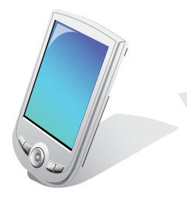
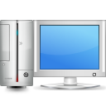
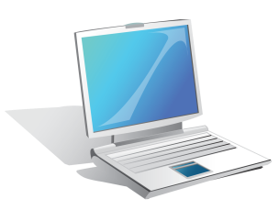
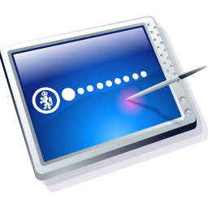
Block Diagram
Виникає потреба в різноманітних комп’ютерах, зручних для використання в різних умовах
Персональні комп’ютери
ПК
Стаціонарні
Стаціонарні Портативні Планшетні Кишенькові
Notes:
Часто персональний комп’ютер потрібен людині поза робочим місцем чи домом. Умови праці, навчання або відпочинку, робоче місце людей різноманітні. Дехто працює або подорожує високо в горах, інші – під водою на підводному човні, постійно переміщуються працівники транспортної галузі, військові, охоронні служби.
Тому виникає потреба в різноманітних комп’ютерах, зручних для використання в різних умовах. Велика кількість людей використовують в якості ПК настільні та різні переносні комп’ютери.

